Slide 1
Grupo de pesquisa - A

Slide 2
Configurações mínimas
Nesse primeiro experimento com o grupo A foram utilizadas duas máquinas com cowrie puro.
Tentativas de entradas SSH: 2 a 5.
Provedor | Localização | vCPU | RAM | Armazenamento | S.O | Custo/semana
AWS | us-east-1 (N. Virginia) | 1 | 1 GB | 30 GB | Debian 11 | US$ 4.39
Google Cloud | us-west4-b (Salt Lake City) | 1 | 1 GB | 10 GB | Debian 11 | US$ 3.11

Slide 3
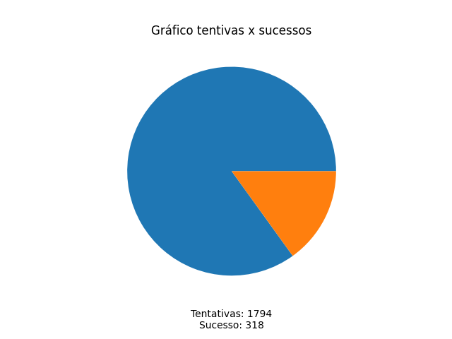
Ataques
Número de tentativas: 1794
Número de sucesso: 318

Slide 4
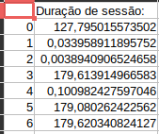
Sessões
Foram registrados 219 tempos de sessões.
O script gera um arquivo .csv com todos os tempos de sessões (em segundos).
Exemplo:

Slide 5
Comandos
Foram registrados 92 comandos utilizados nas máquinas.
O script gera um arquivo padrão com formatação .csv (0, comando)

Slide 6
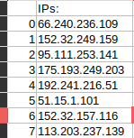
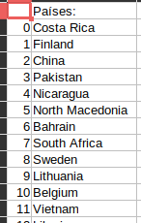
IPs
Foram registrados 361 ips durante 1 semana no ataque às duas máquinas.
O script gera um arquivo .csv de ips
Utilizamos uma API para ter a geolocalização desses ips

Slide 7
Intenções
Realizar download de arquivos através de endereços suspeitos e logo após isso, a execução dos mesmos.
Procura de informações sobre o sistema

